Slide 1

Unidad 5
Windows Forms
[UTN - Tecnologías de desarrollo de software IDE]
[2009]

Slide 2
Contenidos
Introducción a Windows Forms
  Qué es Windows Forms?
  La jerarquía de Control
  Problemas en el manejo de Layout
  GDI+
Conceptos básicos
Layout
Controles
Lo nuevo en WinForm 2.0?
Click Once
Windows Forms
  Interfase de Usuario
  Alcance de las Declaraciones
  Herencia - Tipos
  Calificadores

Slide 3
Introducción – Qué es WinForms ?
Conjunto de clases que permite desarrollar aplicaciones basadas en Windows
Interfaz de usuario rica
Incluye
  Acceso al framework de .NET
  Ejecución en un entorno manejado
  Seguridad integrada
  Diseño OOP
  Orientado a Eventos
  Aplicaciones orientadas a datos con ADO.Net
  Fácil acceso a WebServices
  Elección de lenguaje (VB.Net, C#, etc)
WinForms

Slide 4
Introducción – Qué es WinForms ?
Todos los componentes que incluye la biblioteca de .NET para el desarrollo de aplicaciones pueden ser divididos en:
  Windows Forms (componentes para gestionar ventanas y controles).
  Interfaz de dispositivos gráficos (GDI+), constituido por las funciones que encapsulan las funcionalidades graficas de bajo nivel).
Todo el conjunto de clases y tipos que encapsulan toda la funcionalidad de las interfaces gráficas de Windows en .NET están organizadas de manera jerárquica. Esta jerarquía está definida por herencia.
WinForms

Slide 5
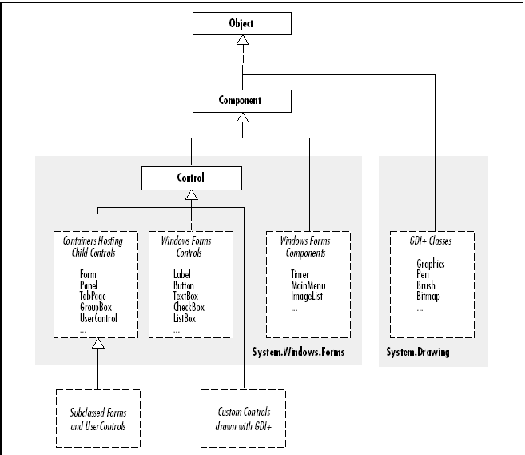
Introducción – Qué es WinForms ?
WinForms

Slide 6
Introducción – Qué es WinForms ?
Clase | ¿Qué hace? | ¿Por qué es necesario?
Object | Clase básica de todos los tipos en el entorno .NET | Proveer funcionalidad básica para todos los objetos, además de ser la base de un sistema único de tipos.
Component | Funcionalidad básica de los contenedores, facilitando la tarea de albergar elementos en un entorno gráfico. Establece un protocolo de disponibilidad de los recursos | Albergar un amplio tipo de controles y componentes de una manera genérica, además de constituir la base para componentes no visuales.
Control | Funcionalidad básica de un control visual que responde a eventos de ratón y teclado, acepta el concepto de foco (ser el foco de acción), además de participar en operaciones drag & drop. | Superclase de todos los controles existentes (ej. TextBox, Label, Button, etc.), además de proveer de la base para componentes personalizados.
Form | Define una clase que representa la ventana Windows a la que podemos añadir controles | Clase base para crear nuestras propias ventanas con una funcionalidad de contenedor ya incluida (que puede ser extendida).
WinForms

Slide 7
Introducción – Qué es WinForms ?
Crear una aplicación Windows Forms, es tan fácil como instanciar y extender los formularios de Windows y las clases de la GDI+.
Proceso:
  Crear un nuevo proyecto definiendo la estructura de una aplicación basada en Windows Forms.
  Definir los Windows Forms necesarios.
  Mediante el diseñador, personalizarlos añadiendo controles según el propósito, configurando los manejadores para la gestión de los eventos.
  Agregar nuestro código para personalizar el comportamiento y la apariencia.
  Diseñar nuestros propios controles.
WinForms

Slide 8
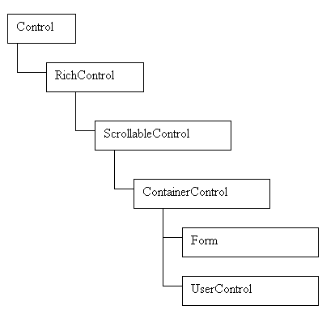
Todos son Controles
Todos los controles derivan de Control
Manejo de los mensajes basicos (WM_xx) y la logica de layout y pintado
La mayoria de los controles estan en System.Windows.Forms
WinForms

Slide 9
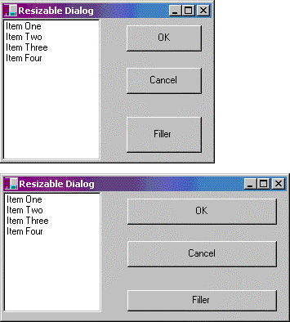
Manejo de Layout
Layout dificil de manejar (en MFC, Swing, etc)
Formularios resizables dificil de hacer
Winforms provee
  Anchoring
  Docking
  Soporte total en tiempo de diseño
WinForms
Notes:
Basic Layout is made up of two pieces: Anchoring and Docking. Control has an Anchor property, which is an enumerated type whose values can be OR'd together to describe from which edges of a control's parent control it will maintain a constant distance. For example, if you put a button on a form and set the Anchor property to AnchorStyles.BottomRight, the button will remain the same distance from the bottom and right edges of the form when it is resized. Moreover, if you set Anchor to AnchorStyles.All, all sides of the button will remain anchored to the corresponding edges of the form, and the button will resize to meet these constraints.
Docking is really just a special case of Anchoring. The Dock property in Control describes which edge of the parent control a control is to fasten itself to. Docking can be Top, Left, Right, Bottom, or Fill. In each case, the control is moved as close as possible to the specified edge and sized to fill that edge, where it will remain when the parent is resized. Moving a control to the bottom of a parent and setting Anchor to AnchorStyle.BottomLeftRight can simulate Docking Bottom. In the example here, the list box is Docked Left, and the buttons are anchored to the top, left, and right of the form so they maintain their relative positions and size. The example dialog box to follow (Figure 2) was created completely with the Windows Forms Designer in Visual Studio .NET. It took about two minutes to create and did not require writing a single line of code.

Slide 10
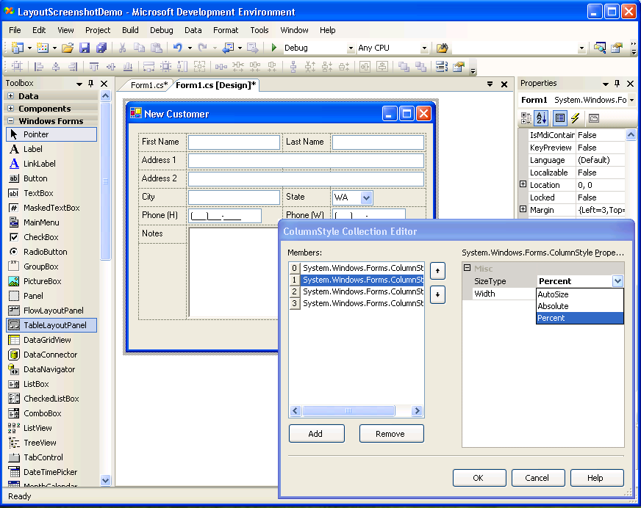
Manejo de Layout
WinForms

Slide 11
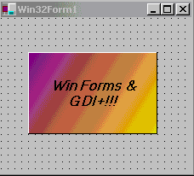
GDI+
Sistema grafico 2-D de Microsoft
Winforms saca provecho 100% de GDI+
Incluye
  Posibilidad de dibujo (System.Drawing)
  Pens, Brushes, Images
  Alpha blending
  Color gradients
  Imagenes en varios formatos a
  parte de Bitmap
WinForms

Slide 12
Conceptos Básicos
Creando un proyecto
Con que nos encontramos?
InitializeComponent
Tipos de aplicaciones
Abriendo Forms
Controles de Winforms
App.config
WinForms

Slide 13
Creando Proyecto WinForm
Creando un proyecto:
  File -> New -> Project -> Windows Application
Nos encontramos con:
  Se crea un formulario principal
  Con ese form empieza la aplicacion
  No es un setting mágico del proyecto
    Application.Run(new Form1())
WinForms

Slide 14
IntializeComponent
Metodo agregado por VS.Net
Toda la creación de los controles sobre la superficie de diseño, el posicionamiento, etc.
Es código generado y se mantiene totalmente sincronizado

Slide 15
Tipos de aplicaciones
SDI (single document interface)
  Un formulario solo activado
MDI (multiple document interface)
  Un formulario padre y muchos hijos
  Setear la propiedad IsMDIContainer en el formulario padre
  Setear IsMDIChild a true en los formularios hijos

Slide 16
Abriendo Forms
Dos maneras:
  form.Show() no-modal
  form.ShowDialog() modal

Slide 17
Controles Windows Form
Categorias
  Action Controls
    Button, Toolbar, MenuBar, ContextMenu, etc
  Value Controls
    Label, TextBox, PictureBox, etc
  List Controls
    ListBox, DataGrid, TreeView, ComboBox, etc
  Container Controls
    GroupBox, Panel, ImageList, etc
  Dialogs
    OpenFileDialog, SaveFileDialog, PrintDialog, etc

Slide 18
App.config
Archivo de configuración
Evolucion del archivo INI
Formato XML
  <appSettings />: parametros generales
  <connectionStrings />: connection strings

Slide 19
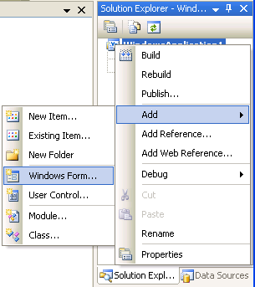
Cómo Crear un Formulario

Slide 20
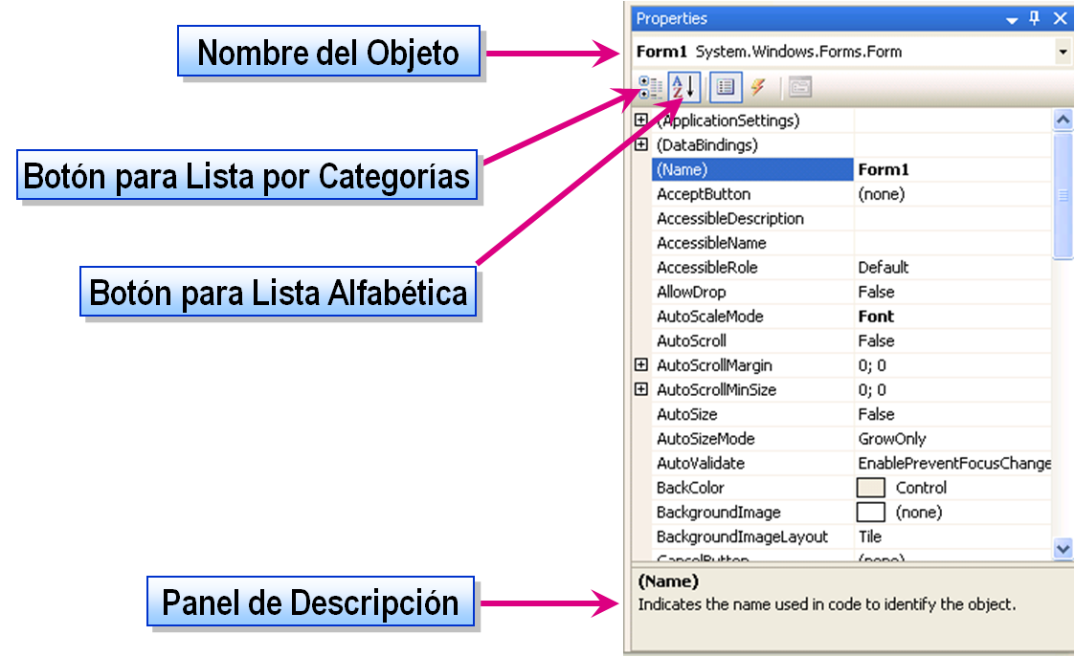
Cómo Asignar Propiedades

Slide 21
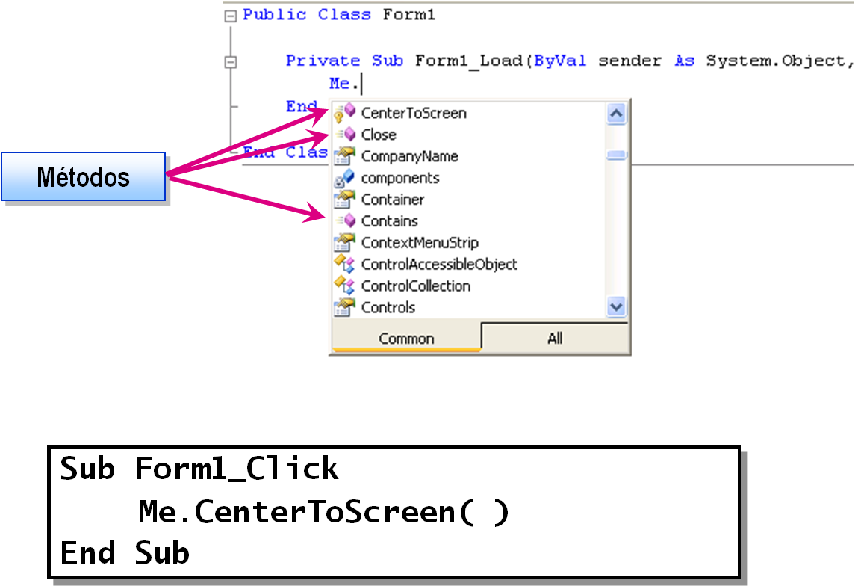
Cómo Invocar Métodos

Slide 22
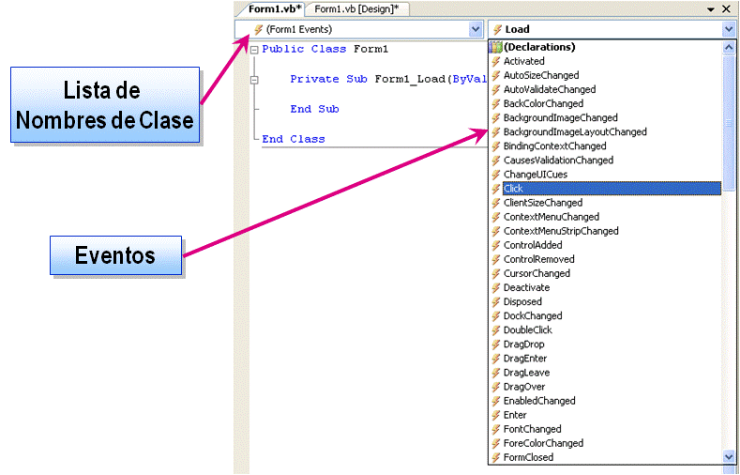
Cómo Manejar Eventos

Slide 23
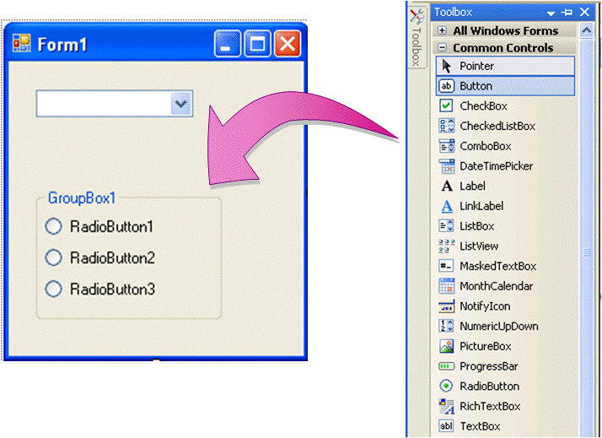
Cómo Agregar Controles

Slide 24
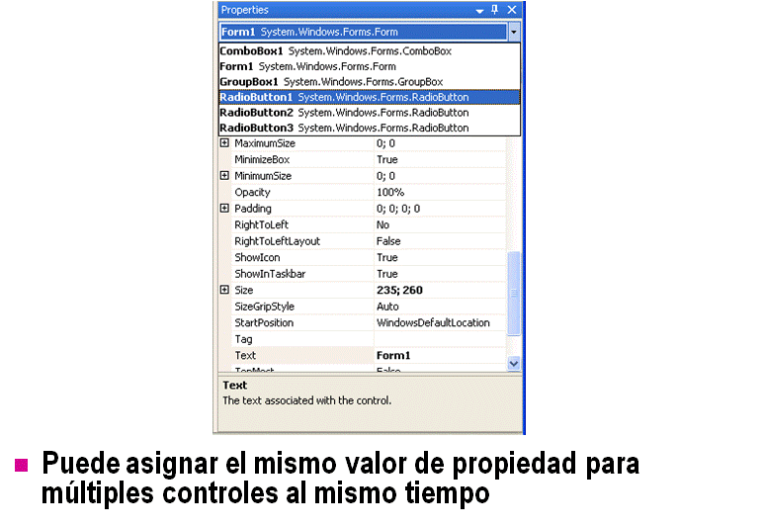
Cómo Asignar las Propiedades

Slide 25
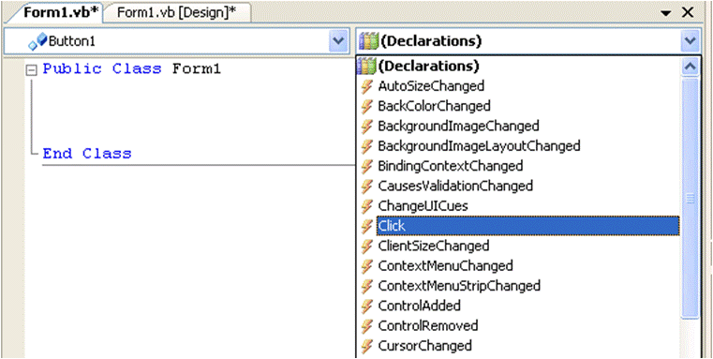
Cómo Agregar Eventos en Control

Slide 26
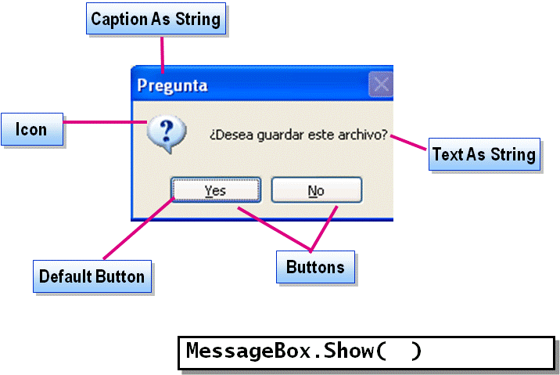
Cómo usar MessageBox.Show()

Slide 27
Controles en Tiempo de Ejecución
Los controles también pueden agregarse de manera manual (sin la interfaz del Designer).
Necesario cuando se debe incluir un componente como resultado de la ejecución de un evento.
Utilizar como modelo el código generado automáticamente en el Editor de Código. Concretamente en el método InitializeComponent.

Slide 28
Controles en Tiempo de Ejecución
Agregar de manera manual un componente puede resumirse básicamente en 4 pasos:
  Añadir un nuevo campo de declaración para el nuevo componente.
  Instanciar el control.
  Configurar el control (establecimiento de los valores de las propiedades) y añadir eventos (cuando sean necesarios).
  Añadirlo a la colección de controles del formulario o a un contenedor que tenga que gestionarlo.

Slide 29
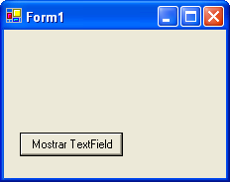
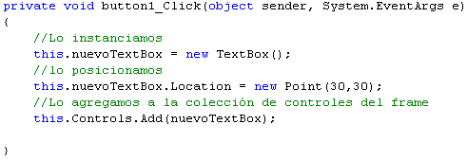
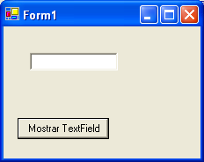
Controles en Tiempo de Ejecución

Slide 30
Lección: Que hay de nuevo en Winforms 2.0
Winforms 2.0
Document Outline
SnapLines
Nuevos Controles
DataGridView
Toolstrip
MaskedTextbox
WebBrowser

Slide 31
Winforms 2.0
Brinda la facilidad y la confiabilidad del uso de aplicaciones Web a las aplicaciones de cliente
  Look & Feel profesional
Mejoras y nuevos controles
  Simplifica el desarrollo de las aplicaciones cliente
  Simplifica el trabajo con datos
  Menos líneas de códigos
  Menos clicks

Slide 32
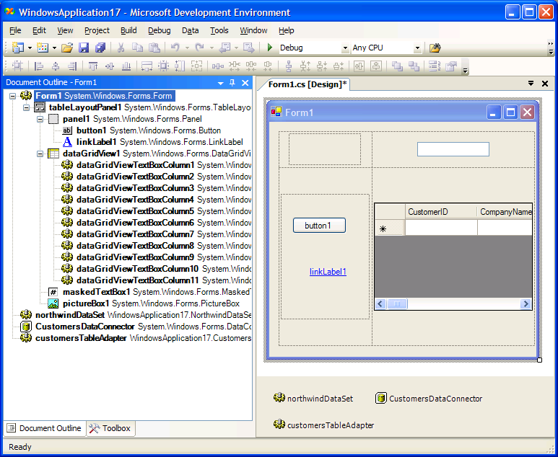
Document Outline

Slide 33
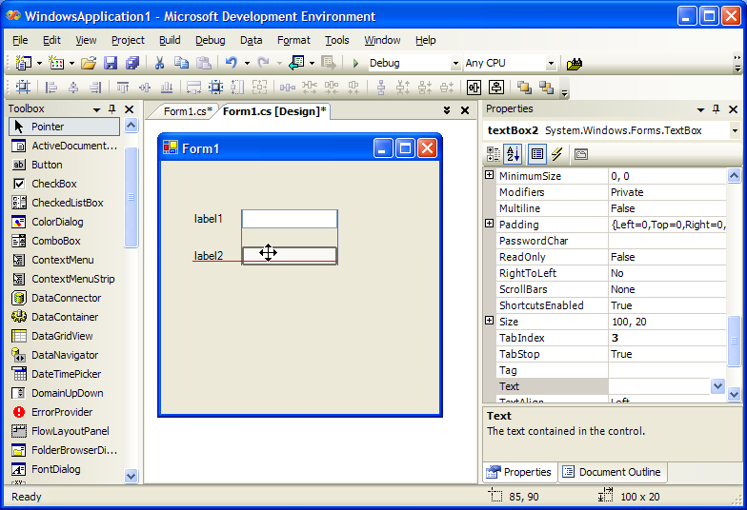
SnapLines

Slide 34
Nuevos Controles
Menu y Barra de Herramientas (ToolStrip)
Data Controls
  DataGridView
  BindingSource
Divisor de Contenedores (“Splitter Container”)
Web Browser
MaskedEdit
Grid and Flow layout
Notes:
3 características:
Aplicaciones parecidas a Microsoft Windows y Office
Más flexibilidad y control sobre el posicionamiento de los controles en un WinForm
Las nuevas funcionalidades ya esten incluidas en VS
SoundPlayer es un control que permite escuchar sonido desde un archivo (.wav), un stream o los sonidos de sistema.
Tiene la habilidad de poder ejecutar asincrónico.
DataGridView reemplazo del control DataGrid. Es fácil de utilizar y mucho más potente.
Se puede enlazar en tiempo de diseño y es posible manipular las columnas (agregano o quitando)
Tipos de celdas: TextBox, Image, CheckBox, ComboBox, Link y Button. A nivel de columna es posible tener distintos tipos de celda. Los tipos de celdas pueden ser extendidos.
Se pueden manejar estilos a nivel de celda, fila, columna y tabla y además se heredan.
A nivel de celda se presentan los mismos eventos que podríamos tener en un control.
MaskedTextBox control TextBox con máscara de entrada similar al MaskEd de VB6 y al de Access.
En tiempo de diseño es posible seleccionar la máscara de una lista pre-definida o crear y probar nuevas máscaras.
El control dispara un evento si el valor ingresado por el usuario no es válido.
El control soporta DataBinding via InputText y OutputText.
WebBrowser es un wrapper del IE ActiveX browser. Es muy fácil de utilizar y no requiere el uso directo de Interop.
Permite deshabilitar el menú contextual del IE y restringir funcionalidades sobre lo que puede hacer el HTML.
Por medio de HTML DOM un wrapper para IE DOM (parcial) permite manipular el objeto Document, escuchar eventos, etc…
ToolStrip es la nueva ToolBox.
Características:
- ToolStrip, MenuStrip, StatusStrip, ContextMenuStrip reemplazan y sustituyen ToolBar, MainMenu, StatusBar y ContextMenu
- ToolStrip incluye los siguientes controles: ToolStripButton, ToolStripLabel, ToolStripSplitButton, ToolStripDropDownButton, ToolStripMenuItem
- ToolStrip control hosted items include ToolStripTextBox, ToolStripComboBox, ToolStripProgressBar
- ToolStrips puede albergar otros controles utilizando ToolStripControlHostItem
- Shareable, customizable renderers across all ToolStrips
- API consistente en todos los toolStrip
- Posicionamiento en muchas direcciones
- Overflow automático
- Personalización de usuario automatica a traves de configuración
- Atributos de Opacity, transparency, gif animados y soporte para regiones

Slide 35
DataGridView
Evolución del control System.Windows.Forms.DataGrid.
La vinculación (“binding”) de datos es simple e intuitiva
Soporta el modelo estandar WinForm de vinculación (“binding”) de datos.
Puede ser utilizado en modo estático desconectado (“unbound”) sin dependencia del origen de datos

Slide 36
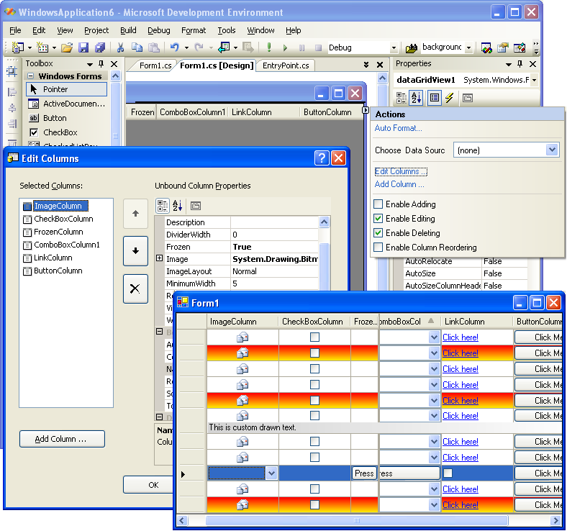
DataGridView

Slide 37
ToolStrip
Genera barras de herramientas y otros elementos de interfaz de usuario.
Los ToolsStrip reemplazan y agregan funcionalidad a los controles de versiones anteriores.
Soporta la apariencia y el comportamiento del sistema operativo.
Crea controles drop-down y editores de tipos con interfaces de usuario avanzadas.

Slide 38
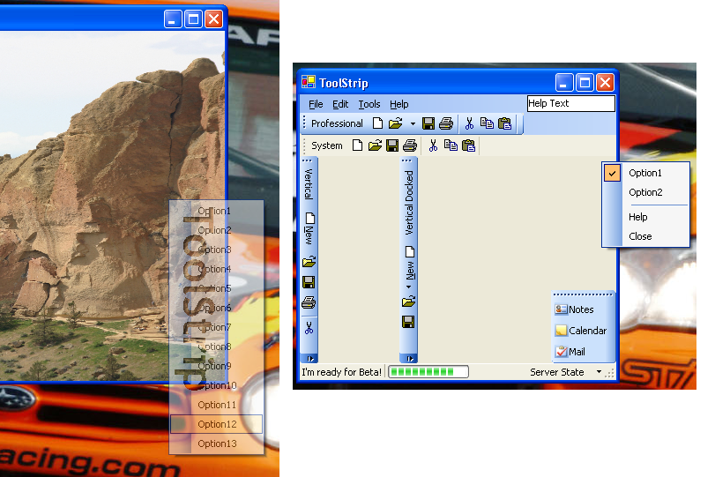
ToolStrip

Slide 39
Masked Textbox
Mejora sobre el control TextBox
Soporta sintaxis declarada para aceptar o rechazar un ingreso de datos.
Se puede especificar sin escribir código:
  Número de caracteres en un string
  Caracteres opcionales
  Caracter espeardo en una máscara
Muestra el formato del texto en tiempo de ejecución

Slide 40
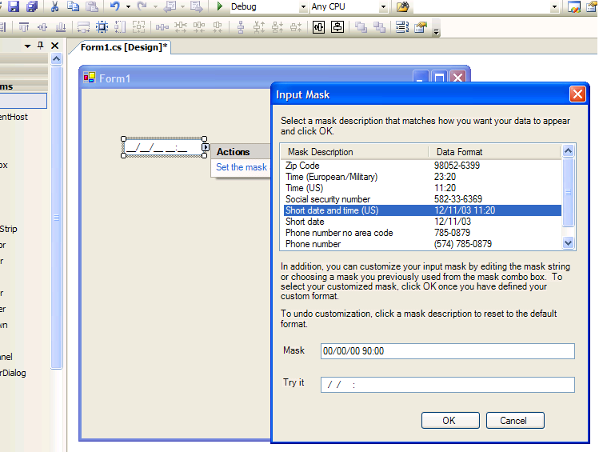
MaskedTextBox

Slide 41
Control WebBrowser
Proporciona un “wrapper” administrado para el control ActiveX del WebBrowser.
Reproduce la navegación de Internet Explorer.
Es un visor de documentos HTML.
Notes:
This control provides a managed wrapper for the WebBrowser ActiveX control .
The control to duplicates Internet Explorer Web browsing functionality in your application or you can disable default Internet Explorer functionality and use the control as a simple HTML document viewer.
Lets you host Web pages in your Windows Forms applications. You can use the WebBrowser control to provide integrated HTML-based Help or Internet Web browsing capabilities in your application. Additionally, you can use the WebBrowser control to convert existing Web applications into client applications that seamlessly integrate DHTML code with the user interface capabilities of Windows Forms.

Slide 42
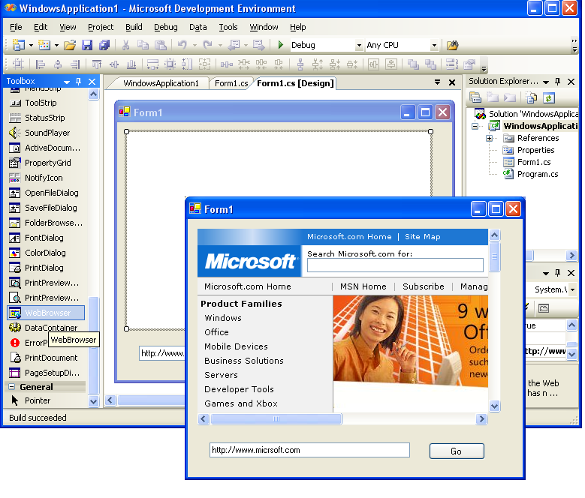
WebBrowser

Slide 43
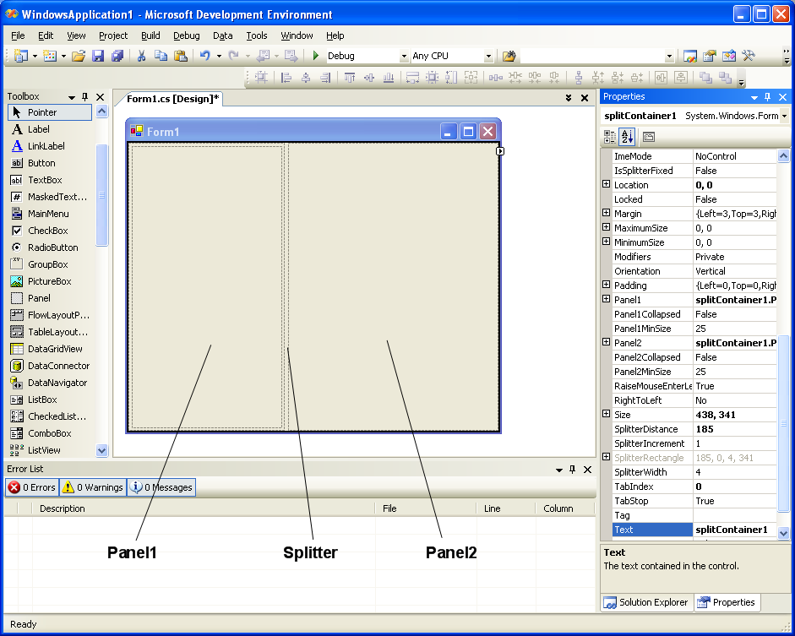
SplitContainer
Notes:
SmartTags permite al desarrollador acceso a las propiedades más comunes del control simplemente al pasar por arriba del mismo o al seleccionarlo. Por ejemplo en el DataGridView control se puede utilizar SmartTags para modificar las columnas.
Document Outline es una vista que permite ver los controles que tiene un container y como se agrupan.
SnapLines es una nueva forma de posicionar controles en un container. Mediante líneas guía fácilmente se pueden posicionar los controles manteniendo distancias relativas entre controles hermanos y el contenedor.
Todos los controles poseen una propiedad margin que es la distancia entre el control y otro control o el contenedor.
Los contenedores poseen una propiedad llamada paddin que permite establecer la distancia de margen entre el contenedor y los controles que posee.
Improved Data Support
Drag and Drop Data Binding: Es posible utilizar los nuevos wizards para realizar el data binding de un Form ya sea a una base relacional, web services o componentes de negocio. Luego de generado el data source es facil configurar el binding de los controles del form.
Soporte para Web Services y objetos de negocio: En tiempo de diseño es posible configurar el data binding utilizando uno de estos dos mecanismos.
Mayor flexibilidad en el data binding: es posible definir que los controles devuelvan los valores al backend, en distintos momentos, por ejemplo: al validarse, o al cambiar una propiedad. Además es más flexible formatear valores, por ejemplo el DBNull.
Layout
FlowLayoutPanel
TableLayoutPanel
Propiedad AutoSize: los controles se ajustan según su contenido. Ejemplo: un botón o una label
Propiedad AutoRelocate: permite reagrupar automáticamente controles que por haber aumentado su tamaño se solapan.
SplitContainer reemplazo del Splitter. Este control fue desarrollado para ser mas intuitivo tanto en tiempo de diseño como en ejecución.
Consta de dos paneles y el splitter propiamente dicho. Posee las mismas prestaciones que el splitter y tiene eventos tales como SplitterMoving y SplitterMoved

Slide 44
Manejo de Layout

Slide 45
Resumen
Tips de Win Forms

Slide 46
Diseñador de Formularios
Genera el código del formulario diseñado y de los componentes incluídos en él.
Partial Class permite separar la implementación de una clase en varios archivos fuente -> separar la lógica de la aplicación (organización)

Slide 47
Objeto Form
Opacity: transparencia (int 0 - 1).
Size: tamaño (Size).
Location: ubicación (Location).
Show(): mostrar. Permite especificar su propietario.
ShowDialog(): permite mostrar un diálogo de su propiedad, incluyendo uno modal (no permite tomar el foco por otro formulario mientras se esté mostrando).

Slide 48
Manejo de Eventos
Por cada evento generado es posible implementar varios métodos manejadores.
Un método manejador de eventos puede recibir notificaciones de eventos generados en varios objetos.
Es posible cancelar el tratamiento por defecto del evento manejado con e.Handled = true.

Slide 49
Eventos del Form (Ciclo de Vida)
Load: se encuentra recién cargado, aún no se muestra al usuario.
Paint: es dibujado incluyendo a sus controles recursivamente.
Activated: recibe foco.
FormClosing: el proceso de cierre a sido iniciado. En este punto es posible manipularlo y si es necesario, cancelar el cierre.
FormClosed: ha sido cerrado.
Disposed: ha sido destruído.

Slide 50
Eventos del Mouse
MouseClick: se hizo click con el ratón.
MouseEnter: el puntero del ratón entró a un componente.
MouseMove: el puntero del ratón ha sido movido dentro del componente.
Notes:
ClickOnce is a deployment technology that enables self-updating Windows applications that can be installed and run with minimal user interaction. ClickOnce deployment overcomes three major issues inherent in deployment:
Difficulties in updating applications - with Windows Installer deployment, any time an application is updated, the user must reinstall the entire application; with ClickOnce deployment, updates can be provided automatically, and only those portions of the application that have changed will be reinstalled.
Impact to the user's computer - with Windows Installer deployment, applications often rely on share components with the potential for versioning conflicts; with ClickOnce deployment, each application is self-contained and cannot interfere with other applications.
Security permissions - Windows Installer deployment requires administrative permissions; ClickOnce deployment allows non-administrative users to install and grant only those permissions necessary for the application.
In the past, these issues sometimes drove the decision to create Web applications rather than Windows applications, sacrificing the rich user interface and responsiveness of Windows Forms for ease of installation. With applications deployed by means of ClickOnce, you can have the best of both worlds.

Slide 51
Eventos del Teclado
KeyPress: tecla presionada. Representa una pareja de eventos Up y Down sucesivos. e.KeyChar especifica cual.
KeyDown: tecla hundida.
KeyUp: tecla liberada.
HelpRequested: se presionó F1.

Slide 52
Manipulación del Foco
CanFocus: (true/false) puede el control tomar el foco?
Focused: (true/false) tiene el control el foco?
Focus(int): asigna el foco al componente especificado.
TabIndex: especifica el orden de movimiento del foco.
Notes:
ClickOnce is a deployment technology that enables self-updating Windows applications that can be installed and run with minimal user interaction. ClickOnce deployment overcomes three major issues inherent in deployment:
Difficulties in updating applications - with Windows Installer deployment, any time an application is updated, the user must reinstall the entire application; with ClickOnce deployment, updates can be provided automatically, and only those portions of the application that have changed will be reinstalled.
Impact to the user's computer - with Windows Installer deployment, applications often rely on share components with the potential for versioning conflicts; with ClickOnce deployment, each application is self-contained and cannot interfere with other applications.
Security permissions - Windows Installer deployment requires administrative permissions; ClickOnce deployment allows non-administrative users to install and grant only those permissions necessary for the application.
In the past, these issues sometimes drove the decision to create Web applications rather than Windows applications, sacrificing the rich user interface and responsiveness of Windows Forms for ease of installation. With applications deployed by means of ClickOnce, you can have the best of both worlds.

Slide 53
Controles WinForms
MaskedEdit: máscaras para la entrada de datos.
Textbox: cuadro de texto con facilidad para autocompletar.
Label: etiqueta de texto.
Datagrid: tabla de datos. Permite enlazar información de una base de datos de manera dinámica.
TreeView: estructura tipo árbol.
Notes:
ClickOnce is a deployment technology that enables self-updating Windows applications that can be installed and run with minimal user interaction. ClickOnce deployment overcomes three major issues inherent in deployment:
Difficulties in updating applications - with Windows Installer deployment, any time an application is updated, the user must reinstall the entire application; with ClickOnce deployment, updates can be provided automatically, and only those portions of the application that have changed will be reinstalled.
Impact to the user's computer - with Windows Installer deployment, applications often rely on share components with the potential for versioning conflicts; with ClickOnce deployment, each application is self-contained and cannot interfere with other applications.
Security permissions - Windows Installer deployment requires administrative permissions; ClickOnce deployment allows non-administrative users to install and grant only those permissions necessary for the application.
In the past, these issues sometimes drove the decision to create Web applications rather than Windows applications, sacrificing the rich user interface and responsiveness of Windows Forms for ease of installation. With applications deployed by means of ClickOnce, you can have the best of both worlds.

Slide 54
Controles Contenedores
Pueden contener a otros controles a su vez.
Heredan de ContainerControl.
Tienen acceso directo a los controles de primer nivel unicamente (acceso recursivo).
Ejemplo: Form, Panel, GroupBox.
Notes:
ClickOnce is a deployment technology that enables self-updating Windows applications that can be installed and run with minimal user interaction. ClickOnce deployment overcomes three major issues inherent in deployment:
Difficulties in updating applications - with Windows Installer deployment, any time an application is updated, the user must reinstall the entire application; with ClickOnce deployment, updates can be provided automatically, and only those portions of the application that have changed will be reinstalled.
Impact to the user's computer - with Windows Installer deployment, applications often rely on share components with the potential for versioning conflicts; with ClickOnce deployment, each application is self-contained and cannot interfere with other applications.
Security permissions - Windows Installer deployment requires administrative permissions; ClickOnce deployment allows non-administrative users to install and grant only those permissions necessary for the application.
In the past, these issues sometimes drove the decision to create Web applications rather than Windows applications, sacrificing the rich user interface and responsiveness of Windows Forms for ease of installation. With applications deployed by means of ClickOnce, you can have the best of both worlds.

Slide 55
Menús de un Form
MenuStrip: es un contenedor de otros objetos: ToolStripMenuItem, ToolStripComboBox, ToolStripSeparator, ToolStripTextBox.
ContextMenuStrip: menú contextual (botón derecho del ratón). Se puede componer de igual manera que el MenuStrip.
MergeAction/MergeIndex del ToolStripItem controlan la forma como se mezclarán las opciones del menú de dos ventanas.
Notes:
ClickOnce is a deployment technology that enables self-updating Windows applications that can be installed and run with minimal user interaction. ClickOnce deployment overcomes three major issues inherent in deployment:
Difficulties in updating applications - with Windows Installer deployment, any time an application is updated, the user must reinstall the entire application; with ClickOnce deployment, updates can be provided automatically, and only those portions of the application that have changed will be reinstalled.
Impact to the user's computer - with Windows Installer deployment, applications often rely on share components with the potential for versioning conflicts; with ClickOnce deployment, each application is self-contained and cannot interfere with other applications.
Security permissions - Windows Installer deployment requires administrative permissions; ClickOnce deployment allows non-administrative users to install and grant only those permissions necessary for the application.
In the past, these issues sometimes drove the decision to create Web applications rather than Windows applications, sacrificing the rich user interface and responsiveness of Windows Forms for ease of installation. With applications deployed by means of ClickOnce, you can have the best of both worlds.

Slide 56
Snaplines
Líneas imaginarias que el diseñador de formularios muestra para ayudar con el diseño de los formularios.

Slide 57
Document Outline
Permite visualizar la jerarquía de componentes del formulario.

Slide 58
Layout Panels
Controla la disposición de elementos sobre el formulario.
TableLayoutPanel: ubica elementos al estilo tabla. Redimensionable.
FlowLayoutPanel: los controles fluyen a medida que se van agregando.

Slide 59
Propiedades
Anchor: propiedad que permite 'anclar' a un componente a uno o varios bordes del formulario para modificar su presentación de acuerdo con el redimensionamiento de este último.
Dock: permite fijar un componente a uno de los bordes de la ventana para modificar su ubicación de acuerdo con el redimensionamiento de este último.

Slide 60
Controles ExtenderProviders
Agregan nuevas propiedades a los componentes del formulario.
ErrorProvider: asocia un error a un componente -> ícono que parpadea.
HelpProvider: asocia una cadena de texto de ayuda a un componente -> presión de F1.
ToolTip: asocia un tip a un componente que se muestra cuando tenga el puntero del ratón encima.

Slide 61
Diálogos Comunes
Tipos:
  ColorDialog
  PrintDialog
  SaveDialog
  OpenDialog
Permiten interactuar con el usuario para realizar acciones comúnes.
Basados en el sistema operativo.
Facilidad para el desarrollador: evita que deba desarrollarlos él mismo.
Facilidad para el usuario: acostumbrado a las interfaces del OS.

Slide 62
Enlace a Datos
El atributo DataSource define el orígen de una fuente de datos para un componente.
El objeto BindingSource permite el enlace con fuentes de tres tipos.
  DataBase.
  WebService.
  Object: clase de negocio.
Trabajan muy bien en conjunto con DataBindingNavigator y DataGridView.
También es posible enlazar datos con ADO.NET.

Slide 63
ClickOnce
Permite actualizaciones automáticas de aplicaciones Windows que pueden ser instaladas con mínima interacción del usuario.
Supera tres obstáculos inherentes a la distribución de software:
  Dificultades en las actualizaciones de las aplicaciones.
  Impacto en el equipo del usuario.
  Permisos
Notes:
ClickOnce is a deployment technology that enables self-updating Windows applications that can be installed and run with minimal user interaction. ClickOnce deployment overcomes three major issues inherent in deployment:
Difficulties in updating applications - with Windows Installer deployment, any time an application is updated, the user must reinstall the entire application; with ClickOnce deployment, updates can be provided automatically, and only those portions of the application that have changed will be reinstalled.
Impact to the user's computer - with Windows Installer deployment, applications often rely on share components with the potential for versioning conflicts; with ClickOnce deployment, each application is self-contained and cannot interfere with other applications.
Security permissions - Windows Installer deployment requires administrative permissions; ClickOnce deployment allows non-administrative users to install and grant only those permissions necessary for the application.
In the past, these issues sometimes drove the decision to create Web applications rather than Windows applications, sacrificing the rich user interface and responsiveness of Windows Forms for ease of installation. With applications deployed by means of ClickOnce, you can have the best of both worlds.

Slide 64
ClickOnce
Cualquier aplicación Windows Form o modo Consola es publicada a través de la tecnología “ClickOnce”
Modos de publicación:
  Como una página web
  Desde la red
  Desde la media (CD-ROM)
Las aplicaciones “ClickOnce” pueden verificar la existencia de nuevas versiones y reemplazar automáticamente los componentes actualizados.
Notes:
Simply stated, a ClickOnce application is any Windows Forms or console application that is published using ClickOnce technologies. A ClickOnce application can be published in three different ways: from a Web page, from a network file share, or from media such as a CD-ROM. A ClickOnce application can be installed on an end user's computer and run locally even when the computer is offline, or it can be run in an online-only mode without permanently installing anything on the end user's computer.
ClickOnce applications can be self-updating; they can check for newer versions as they become available and automatically replace any updated files. The developer can specify the update behavior; a network administrator can also control update strategies, for example, marking an update as mandatory. Updates can also be rolled back to a previous version by the end user or by an administrator.
ClickOnce applications are inherently isolated; installing or running a ClickOnce application cannot break existing applications. ClickOnce applications are completely self-contained; each ClickOnce application is installed to and run from a secure per-user, per-application cache. By default, ClickOnce applications run in the Internet or Intranet security zones; if necessary, the application can request elevated security permissions

Slide 65
Laboratorio
Creando aplicación WinForm
Notes:
Finalizando el curso hacer repaso de conceptos preguntando oralmente a los alumnos sobre los siguientes temas para que den conceptos, ejemplos y lo asocien con otro(s) de los temas
Temas:
Formularios Windows
Proyectos WinForm
Application.Run(new Form1());
Static
Clase Parcial
Metodos
Eventos
Manejador de Eventos (Handler)
TextBox, Label, Button, ComboBox
.Name
.Text
MDI / SDI
InitializeComponent()
App.config <connectionStrings/>
Show()
ShowDialog()
Dialogos: Open / Save / Print
Ciclo de vida WinForm (Eventos): Load / Pain / Activated / FormClosing / FormClosed / Disposed
Focus()
TabIndex
Anchor
Dock
Layout Panels: Table vs Flow
MenuStrip
TreeView
ListView
GridView
DataSource (Display)

Slide 66
Resumen
Windows Form
Proyectos WinForm
  Manejo de Layouts
  MDI / SDI
  GDI+
Controles Windows Form
  Jerarquía de Controles
  Características, usos y propiedades
  Enlace a Datos
Click Once

